Slide 1
APLIKASI PENCATATAN KEUANGAN
KELUARGA BERBASIS ANDROID
Muhammad Ziyad Al Maududi
195150200111067
MPPI TIF-F
Bapak Arief Andy Soebroto

Slide 2
Daftar Isi
01
Bab 1 Pendahuluan
Latar Belakang, Rumusan Masalah, Tujuan, Manfaat, dan Batasan Masalah
02
Bab 2 Landasan Kepustakaan
Teknologi Mobile, dan Atribut Komponen Mobile
03
Bab 3 Metodologi
Model Pengembangan, dan Prosedur Pengembangan.
04
Referensi

Slide 3

Bab 1 Pendahuluan
Latar Belakang, Rumusan Masalah, Tujuan, Manfaat, dan Batasan Masalah

Slide 4
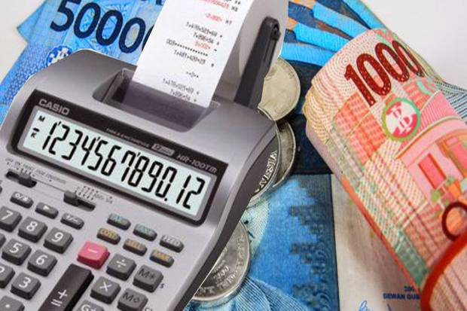

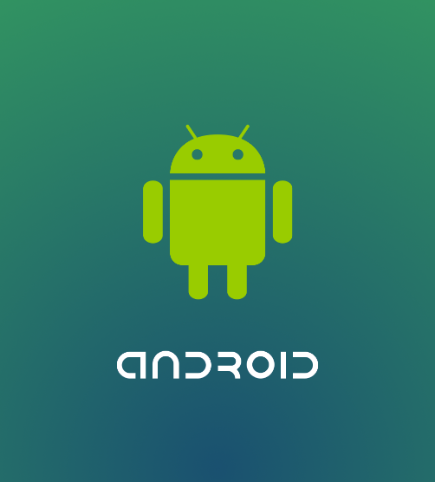
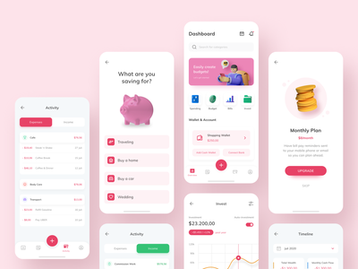
Latar Belakang
Keuangan merupakan salah satu faktor yang paling penting bagi kehidupan manusia.
Perencanaan terstruktur mengenai keuangan dapat meningkatkan efisiensi pengeluaran serta meminimalisir kesalahan.
Teknologi begitu pesat dan mendominasi kehidupan, dan salah satu platform populer yaitu android.
Untuk mencapai pengelolaan keuangan yang baik, baiknya dilakukan pencatatan, dan berbasis android agar tidak rusak (seperti di buku)

Slide 5
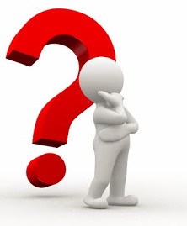
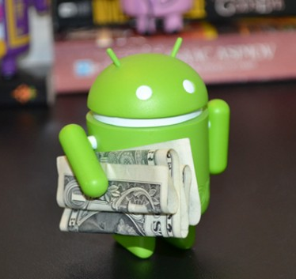

Rumusan Masalah
Permasalahan yang dibahas dalam penelitian ini adalah:
1. Bagaimana membuat aplikasi Android untuk pencatatan keuangan keluarga ?
2. Bagaimana mengimplementasikan SQLite dalam menyimpan basis data pencatatan keuangan secara lokal ?

Slide 6

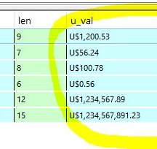
Tujuan
Tujuan:
1. Membuat aplikasi Android untuk pencatatan keuangan keluarga.
2. Mengimplementasikan SQLite dalam menyimpan basis data pencatatan keuangan secara lokal.

Slide 7
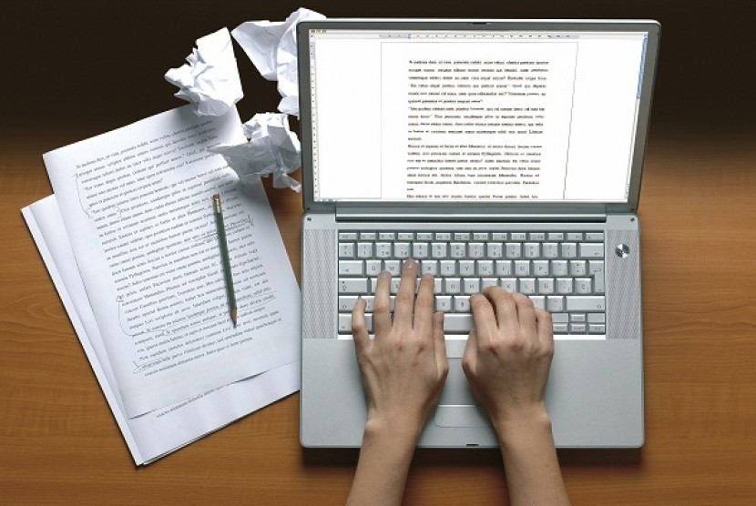

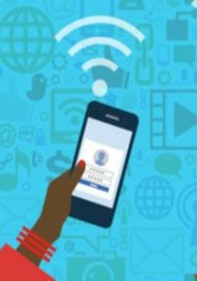

Penulis
Pembaca
Pengguna
Manfaat
Adapun beberapa manfaat yang diharapkan pada penelitian ini adalah bagi Penulis, Pembaca, dan Pengguna.

Slide 8

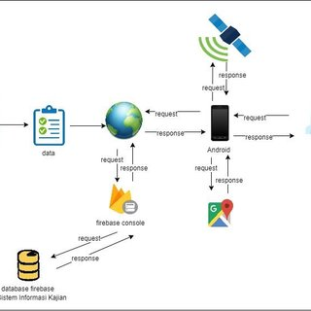
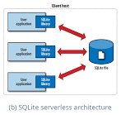
Batasan Masalah
Adapun batasan masalah dalam penelitian ini yaitu:
1. Perancangan Aplikasi Mobile
2. Implementasi Basis Data Lokal menggunakan SQLite

Slide 9
Bab 2 Landasan Kepustakaan
Teknologi Mobile, dan Atribut Komponen Mobile

Slide 10
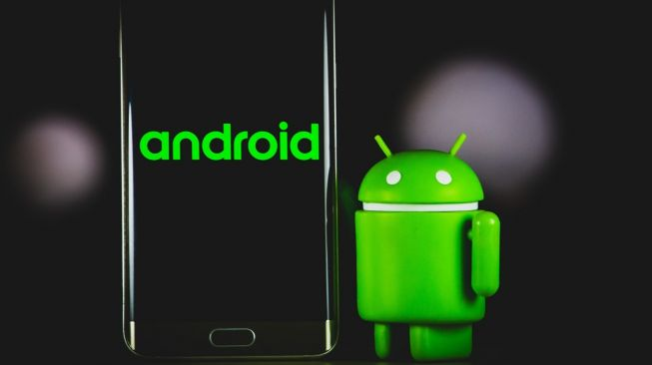
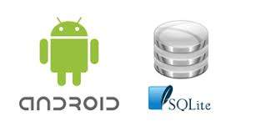
Teknologi Mobile
Teknologi mobile sangat erat kaitannya dengan gaya hidup modern (Kraleva, 2017).
1. Android.
2. Penyimpanan Lokal SQLite.

Slide 11
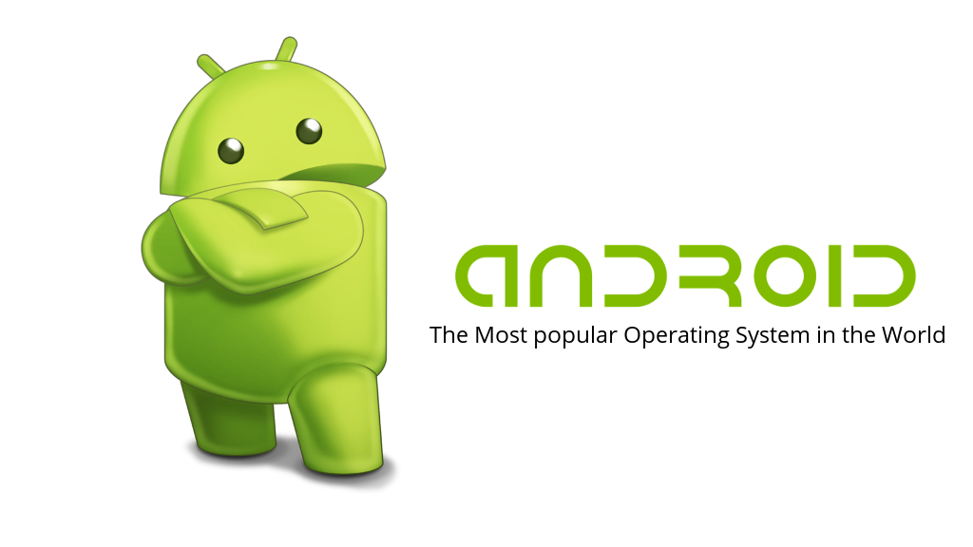
Android
Android merupakan sistem operasi dengan market share tertinggi di dunia dengan angka 82,8% (A. Marzak and I. Abdelbaki, 2016).

Slide 12
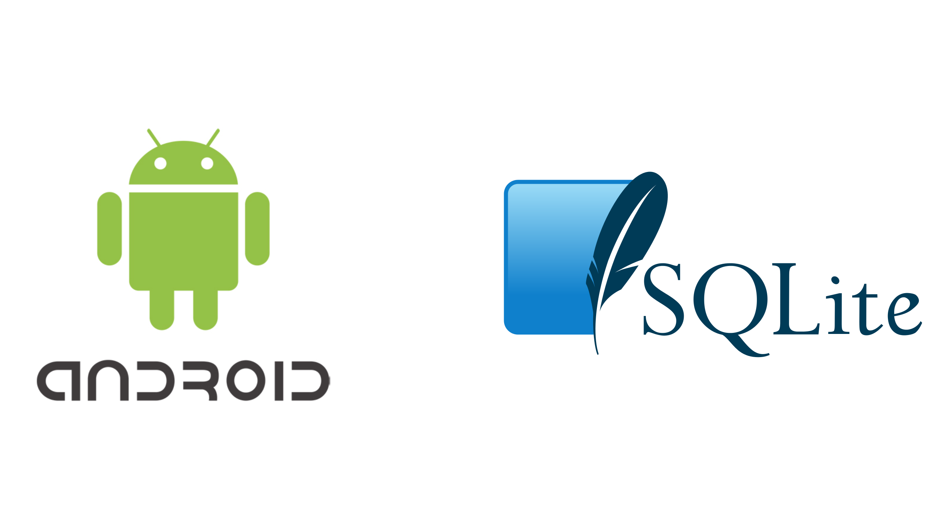
Penyimpanan Lokal SQLite
Penyimpanan Lokal SQLite, salah satu jenis penyimpanan di Android. Karena di Android menawarkan beberapa jenis penyimpanan, yang dapat dieksploitasi sesuai untuk kebutuhannya (A. Marzak and I. Abdelbaki, 2016).
You can simply impress your audience and add a unique zing and appeal to your Presentations. Get a modern PowerPoint Presentation that is beautifully designed.

Slide 13

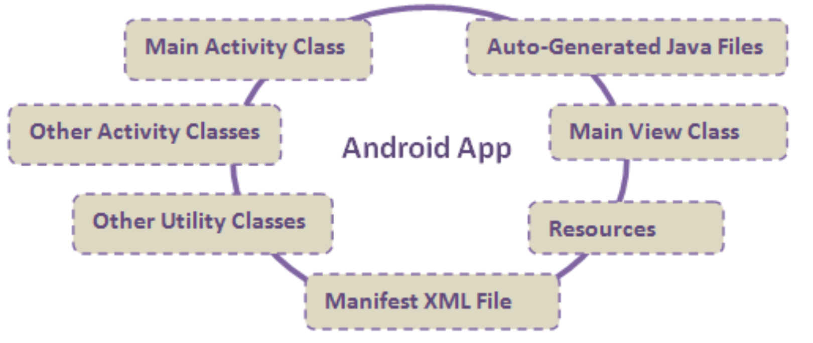
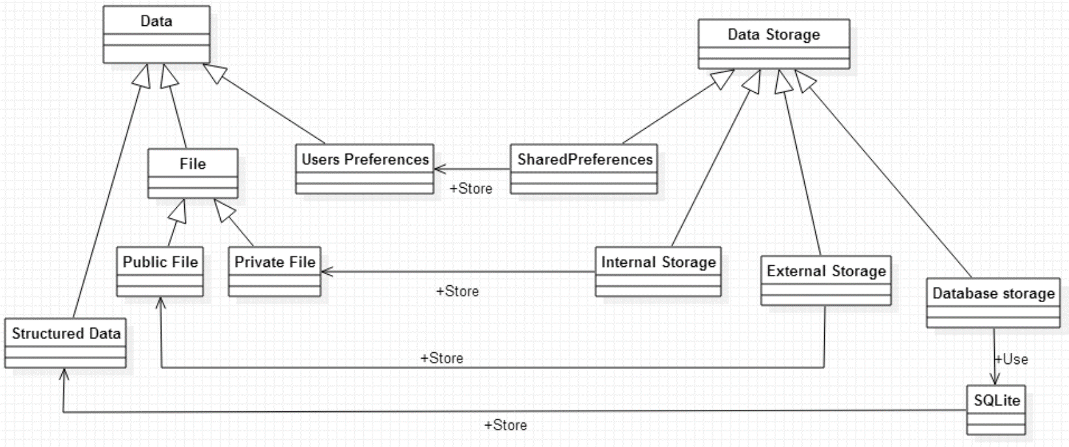
Atribut Komponen Mobile
Komponen aplikasi adalah blok bangunan penting dari aplikasi Android.
1. Komponen Aplikasi Android
2. Model penyimpanan data Android

Slide 14
Komponen Aplikasi Android
Sumber: (A. Marzak and I. Abdelbaki, 2016)

Slide 15
Model Penyimpanan Data Android
Sumber: (A. Marzak and I. Abdelbaki, 2016)

Slide 16
Bab 3 Metodologi
Model Pengembangan, dan Prosedur Pengembangan.

Slide 17

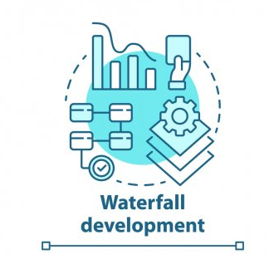
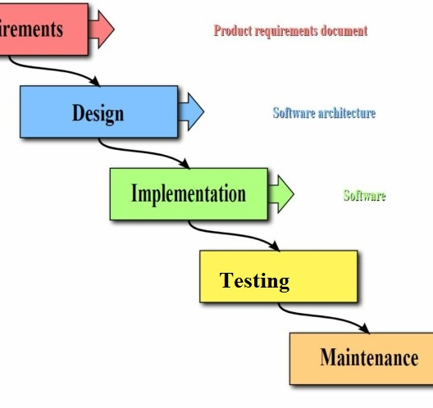
Metodologi
Metodologinya terdiri dari :
Model Pengembangan
Prosedur Pengembangan Waterfall Model

Slide 18

Model Pengembangan
Model Pengembangan yang dipakai adalah SDLC Waterfall karena spesifikasi kebutuhan sudah lengkap dan jelas (Dihin Muriyatmoko, 2019).

Slide 19
Prosedur Pengembangan Waterfall Model
Design atau Desain adalah proses penerjemahan kebutuhan ke dalam sebuah rancangan
Testing atau Pengujian adalah proses pengujian terhadap aplikasi yang sudah dibuat
Req. Engineering
Design
Implementation
Testing
Maintenance
Requirement Engineering atau Rekayasa Kebutuhan adalah proses pengumpulan dan penetapan kebutuhan
Implementation atau Implementasi adalah proses penerjemahan desain menjadi kode program.
Maintenance atau Pemeliharaan adalah proses pemeliharaan dan menangani kesalahan yang tidak ditemukan sebelumnya

Slide 20
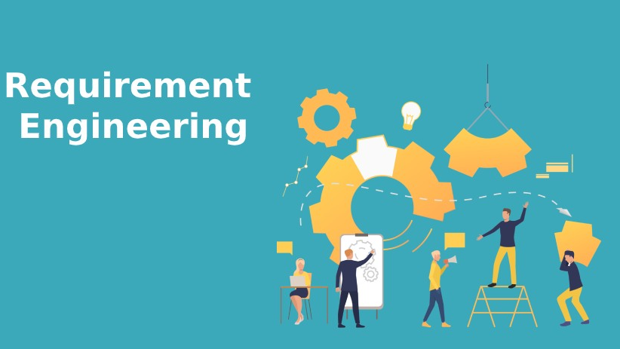
Requirement Engineering
Requirement Engineering atau Rekayasa Kebutuhan adalah proses untuk menetapkan layanan yang akan memenuhi kebutuhan dari user dan batasan dari sistem yang dikembangkan. Metode dalam mengumpulkan kebutuhan ini dapat menggunakan wawancara dan survei.

Slide 21

Design
Design atau Desain adalah sebuah proses penerjemahan dari kebutuhan ke dalam sebuah rancangan model. Model adalah sebuah penyederhanaan representasi dari sesuatu. Metode dalam pemodelannya akan menggunakan use case diagram, use case scenario, dan class diagram.

Slide 22
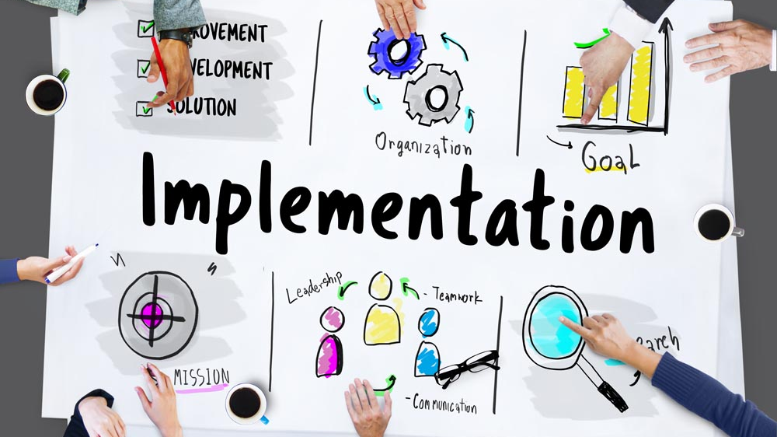
Implementation
Implementation atau Implementasi adalah penerjemahan desain menjadi kode program. Untuk membuat kode program tersebut saya menggunakan Android Studio.

Slide 23
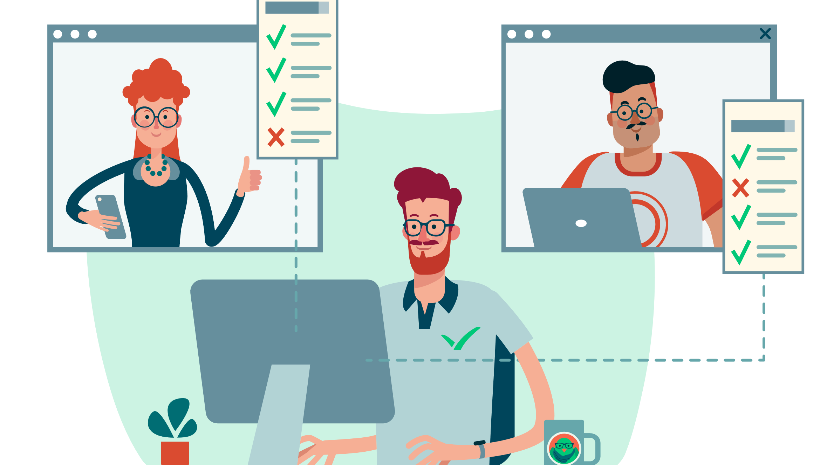
Testing
Testing adalah pengujian terhadap aplikasi yang sudah dibuat. Proses ini dilakukan untuk memastikan apakah fungsionalitas sistem telah berjalan dengan baik. Di sini saya menggunakan A/B Testing dengan Alpha anggota keluarga yang fasih teknologi, dan Beta anggota keluarga yang sekedar tahu teknologi

Slide 24
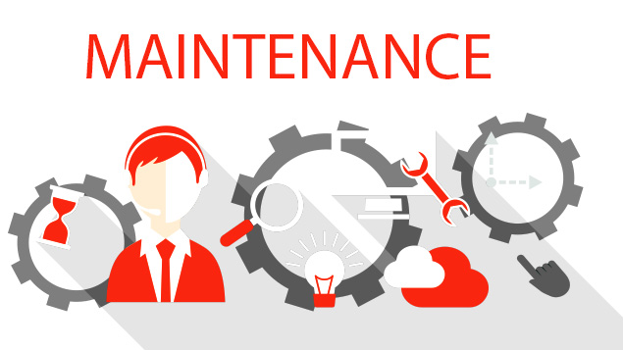
Maintenance
Maintenance atau Pemeliharaan adalah proses pemeliharaan dan menangani kesalahan yang tidak ditemukan sebelumnya. Untuk maintenance, akan dilakukan pemeliharaan berkala berupa pengecekan fungsionalitas sistem setiap 6 bulan, atau jika terdapat laporan mengenai bug.

Slide 25
Referensi

Slide 26
Referensi
A. Marzak and I. Abdelbaki, S. C. E. B. L., 2016. Cross-platform Mobile Development based on MDA Approach. International Journal of Interactive Mobile Technologies (iJIM), 10(4), pp. 18-20.
Abdul Wahab Zakaria, M. F. M. G. M. S. S. H. D. R. H. Z. O., 2017. Prototype Development of Mobile App for Trilingual Islamic Banking and Finance Glossary of Terms via iOS and Android Based Devices. International Journal of Interactive Mobile Technologies (iJIM), 11(iJIM ‒ Vol. 11, No. 3, 2017), p. 147.
Aep Saprul Mujahid, R. W. T. A., 2018. Implementasi Extreme Programming Pada Sistem Reservasi Tiket Travel Berbasis Android Dan Website. Jurnal Teknologi Informasi dan Ilmu Komputer (JTIIK), 5(Jurnal Teknologi Informasi dan Ilmu Komputer (JTIIK), Vol. 5, No. 5, Oktober 2018, hlm. 585-596), p. 586.
Agustine Prihatin Kadir, T. S., 2003. Intellectual Capital : Perlakuan, Pengukuran dan Pelaporan (Sebuah Library Research). Jurnal Akuntansi dan Keuangan, 1(Vol. 5 No. 1 (2003): May 2003), p. 37.
Alisa Mueangpud, J. K. P. K., 2019. Mobile Learning Application Design to Promote Youth. International Journal of Interactive Mobile Technologies (iJIM), 13(iJIM ‒ Vol. 13, No. 12, 2019), p. 32.
Ardian Prima Atmaja, F. S., 2019. Optimasi Aplikasi SIMAK-BMN untuk Inventarisasi Barang Milik Negara Berbasis Aplikasi Mobile Android. Jurnal Teknologi Informasi dan Ilmu Komputer (JTIIK), 6(Jurnal Teknologi Informasi dan Ilmu Komputer (JTIIK), Vol. 6, No. 2, April 2019, hlm. 201-210), p. 203.
Dihin Muriyatmoko, F. R. P. Z. A. M., 2019. DURUS AL-LUGHAH GONTORY: MEDIA PEMBELAJARAN BAHASA ARAB UNTUK PEMULA MENGGUNAKAN METODE LANGSUNG. Jurnal Teknologi Informasi dan Ilmu Komputer (JTIIK), 6(Vol. 6 No. 1, Februari 2019, hlm. 77-84), p. 78.
Faried Effendy, D. H. K., 2020. Mobile Apps for Boarding House Recommendation. International Journal of Interactive Mobile Technologies (iJIM), 14(iJIM ‒ Vol. 14, No. 11, 2020), p. 33.
Josua Tarigan, Y. J. C., 2007. Kepemilikan Manajeral: Kebijakan Hutang, Kinerja dan Nilai Perusahaan. Jurnal Akuntansi dan Keuangan, 9(Vol 9 No 1 (2007): May 2007), p. 7.
Kraleva, R., 2017. Designing an Interface For a Mobile Application. International Journal of Interactive Mobile Technologies (iJIM), 11(iJIM ‒ Vol. 11, No. 1, 2017), p. 53.
01
02
03

Slide 27
Terima Kasih

